Slide 1
UML2：界面原型
G08小组—刘向辉、陈祥斌、左文正
涂弘森、王安栋

Slide 2
01
界面原型
contents
目录
02
用户体验与设计规范
03
界面原型工具
04
课堂提问
05
小组分工及参考文献

Slide 3
界面原型
原型是指模拟要开发的系统的原始模型。在软件过程中，原型是软件早期一个可运行的版本，它反映最终系统的部分重要特性，如界面、功能或者性能等等。界面原型在需求分析阶段,完成用例过程中,或者完成用例后进行设计, 协助需求分析。[1]
何为界面原型？

Slide 4
界面原型
设计界面原型的目的
原型在识别问题、减少风险、节省成本等方面有着不可替代的价值。作为分析和设计的接口之一，可方便于沟通。
虽然需求文档也是可以满足沟通需求的，通过用例将交互写到设计描述文档中，但是原型可以更详细地解释交互。[2]

Slide 5
界面原型
草图
一般指前期具有了一个大致的想法，为了记录，快速的从纸上或者小黑板上勾勒出来的。是给自己看的。没什么多说的了，随心所欲的记录下一切可能的想法，保证自己能看得懂。这个阶段里，外界的干扰越少越好。简单方便的纸笔和白板就成了最好不过的工具，它们不会限制你的思维，任你想出无数想法[3]

Slide 6
界面原型
线框图
这个阶段，考虑大致的布局以及元素定义了。一般只用黑白灰的面、线、字表示一个简单的线框图只需要使用线条、方框和灰阶色彩填充，黑白色的布局整体呈现为低保真设计图，主要呈现主体信息群，勾勒结构和布局，表达用户交互界面的主视觉和描述。
线框图绘制起来简单、快速，它也经常用于非正式场合，比如团队内部交流。但并不能作为用户测试的材料。[3]

Slide 7
界面原型
高保真原型图
完成效果跟真实的产品基本无异，而且还带有动态交互效果的。一般由UI设计师或者交互设计师完成。
高保真原型可以帮助开发者模拟大多数使用场景。
高保真原型可以显著降低沟通成本。

Slide 8
界面原型
下列角色使用用户界面原型：
用例阐释者：用来了解用例的用户界面；
系统分析员：用来了解用户界面如何影响系统分析；
设计员：用来了解用户界面如何施加影响及它对系统“内部”的要求；
类测试人员：用来制定测试计划活动。[4]

Slide 9
界面原型
原型设计原理
1、是如何将用户所提供的需求信息利用用户界面原型呈现给使用者。一般信息表现的界面须考虑以下几点因素
呈现的信息对于使用者而言，其重要性的权重必须划分清楚
呈现的信息能够完整地表达用户对需求的理解
是否提供交互来提示用户操作
对色彩、图片等的利用应该适当[3]

Slide 10
界面原型
原型设计原理
2、用户透过界面原型设计的暗示或隐喻，而能整合用户需求信息的表现，进而达到交互，以及实现反馈。一个影响系统的一般设计隐喻方式通常包括：
按键的图像化及适当的文字说明、
色彩的隐喻配色、
操作流程的可能性推衍、
界面编排的适当性、
操作的隐喻反馈等几个方面。[3]

Slide 11
界面原型
原型设计原理
做这个原型的目的是什么？
这个原型的受众是谁？
这个原型有多大效率帮助我传达设计或测试设计？
有多少时间做原型？需要什么级别的保真程度？[2]
画草图
演示及评论
做原型
测试原型

Slide 12
界面原型
原型法
原型法是指在获取一组基本的需求定义后，利用高级软件工具可视化的开发环境，快速地建立一个目标系统的最初版本，并把它交给用户试用、补充和修改，再进行新的版本开发。反复进行这个过程，直到得出系统的“精确解”，即用户满意为止的一种方法。[5]

Slide 13
界面原型
原型法的基本思想
是在投入大量的人力，物力之前，在限定的时间内，用最经济的方法开发出一个可实际运行的系统模型，用户在运行使用整个原型的基础上，通过对其评价，提出改进意见，对原型进行修改，统一使用，评价过程反复进行，使原型逐步完善，直到完全满足用户的需求为止。[5]

Slide 14
界面原型
原型法的开发过程
1
确定用户的基本需求
2
构造初始原型
3
运行、评价、修改原型
4
修改完善形成最终的系统原型
[5]

Slide 15
01
界面原型
contents
目录
02
用户体验与设计规范
03
界面原型工具
04
课堂提问
05
小组分工及参考文献

Slide 16
什么是用户体验？
Part 01 用户体验
用户体验(User Experience，简称UE/UX)是用户在使用产品过程中建立起来的一种纯主观感受。但是对于一个界定明确的用户群体来讲，其用户体验的共性是能够经由良好设计实验来认识到。计算机技术和互联网的发展，使技术创新形态正在发生转变，以用户为中心、以人为本越来越得到重视，用户体验也因此被称做创新2.0模式的精髓[6]

Slide 17
国际标准化组织ISO(International Organization for Standardization)定义的用户体验
ISO 9241-210标准将用户体验定义为 “人们对于针对使用或期望使用的产品、系统或者服务的认知印象和回应”。通俗来讲就是“这个东西好不好用，用起来方不方便”。因此，用户体验是主观的，且其注重实际应用时的产生的效果。
ISO定义的补充说明有着如下解释：用户体验，即用户在使用一个产品或系统之前、使用期间和使用之后的全部感受，包括情感、信仰、喜好、认知印象、生理和心理反应、行为和成就等各个方面。该说明还列出三个影响用户体验的因素：系统，用户和使用环境。[6]

Slide 18
用户体验的分类
1、感观体验：呈现给用户视听上的体验，强调舒适性。一般在色彩、声音、图像、文字内容、网站布局等呈现。
2、交互用户体验：界面给用户使用、交流过程的体验，强调互动、交互特性。交互体验的过程贯穿浏览、点击、输入、输出等过程给访客产生的体验。
3、情感用户体验：给用户心理上的体验，强调心理认可度。让用户通过站点能认同、抒发自己的内在情感，那说明用户体验效果较深。情感体验的升华是口碑的传播，形成一种高度的情感认可效应。

Slide 19
什么是用户体验设计？
用户体验设计（英语：User Experience Design），是以用户为中心的一种设计手段，以用户需求为目标而进行的设计。设计过程注重以用户为中心，用户体验的概念从开发的最早期就开始进入整个流程，并贯穿始终。[7]

Slide 20
用户体验设计的目的
1、对用户体验有正确的预估
2、认识用户的真实期望和目的
3、在功能核心还能够以低廉成本加以修改的时候对设计进行修正
4、保证功能核心同人机界面之间的协调工作，减少BUG的数量。[7]

Slide 21
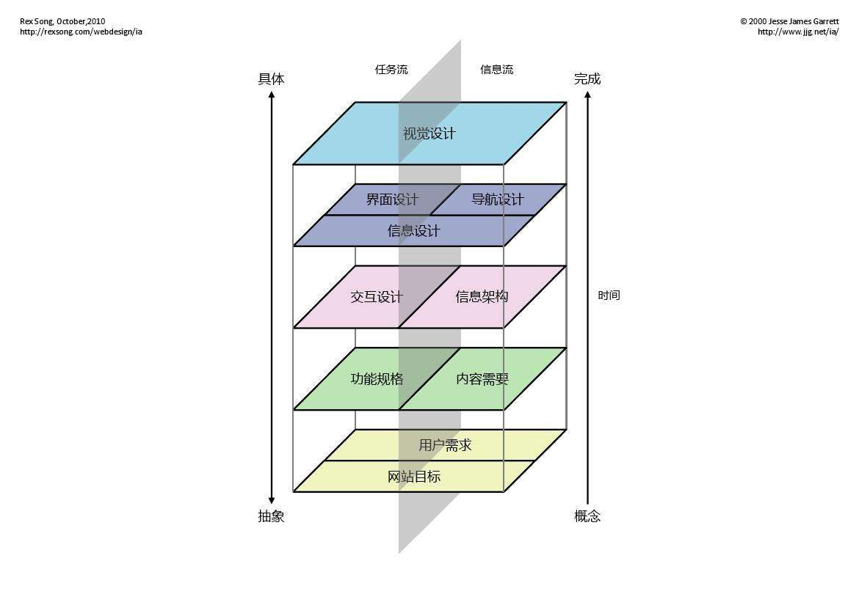
用户体验的五个层次

Slide 22
1.网站目标和用户需求（战略层）
成功的用户体验，其基础是一个被明确表达的“战略”。知道企业与用户双方对网站的期许和目标，有助于确立用户体验各方面战略的制定。然而回答这些看似简单的问题却不如说起来那么容易。[8]
2.功能规格和内容说明（范围层）
带着“我们想要什么”、“我们的用户想要什么的”的明确认识，我们就能弄清楚如何去满足所有这些战略的目标。当你把用户需求和网站目标转变成网站应该提供给用户什么样的内容和功能时，战略就变成了范围。[8]

Slide 23
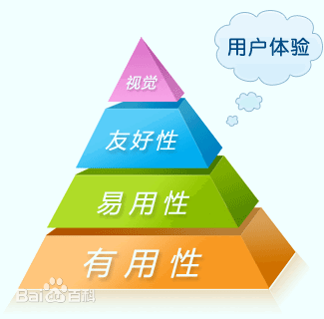
3.交互设计与信息架构（结构层）
在收集完用户需求并将其排列好优先级别之后，我们对于最终展品将会包括什么特性已经有了清楚的图像。然而，这些需求并没有说明如何将这些分散的片段组成一个整体。这就是范围层的上面一层：为网站创建一个概念结构。[3]
4.界面设计、导航设计和信息设计（框架层）
在充满概念的结构层中开始形成了大量的需求，这些需求都是来自我们的战略目标的需求。在框架层，我们要更进一步地提炼这些结构，确定很详细的界面外观、导航和信息设计，这能让美色的结构变得更实在。
5.视觉设计（表现层）
在这个五层模型的顶端，我们把注意力转移到网站用户会先注意到的那些方面：视觉设计，这里，内容、功能和美学汇集到一起来产生一个最终设计，这将满足其他四个层面的所有目标。[3]

Slide 24
原型设计和用户体验的关系
原型设计注重的是满足用户的需求，确认需求。
用户体验则包含许多方面，视觉设计、功能结构设计、导航、基础需求核心需求的满足等等。
用户体验包含了原型设计。
设计出的原型可能会满足用户的需求，但用户不一定会喜欢。
用户体验则是在满足用户需求的基础上让用户更舒适的使用产品，更满足用户的心意。

Slide 25
Part 02
设计规范有很多种却又很多相似之处，通常包含：布局、组件、配色、图标等等
设计规范
给产品经理看的设计规范
（里面写的东西大多围绕如何选择大的方向、哪种处理方式更加合理展开的，比较大体）
给设计师看的设计规范
（内容很丰富、图例很多、建议比较详细，能够让设计师以此为基础发挥自己的创造力）
给程序员看的设计规范
（不太关心布局、交互、配色等细节，告诉用户他们能做出什么东西，怎么做出那些东西。）
APP设计规范、网站设计规范
........
意义：保证多成员参与的项目保持视觉一致性，迭代与交接可以更加无缝，减少设计出错率。

Slide 26
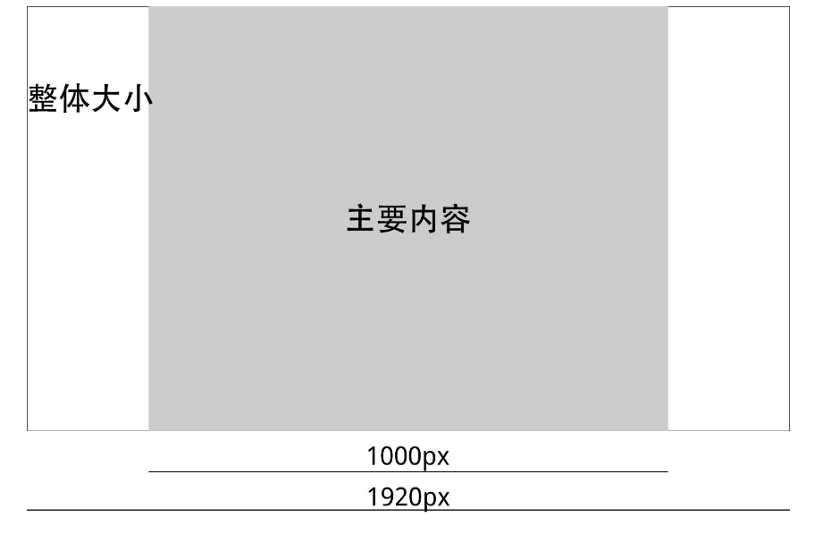
网站设计规范
Part 02
设计规范
1. 尺寸大小
一般我们去设计的时候都是依据电脑分辨率大小去设计的，也根据电脑显示屏的大小，现在用的比较多的是1920px的宽度，以前的版本也有用到1440px，比较小的还有1280px的。以我们就需要一个内容区域的大小，来保证不论在多大的显示屏都是可以完整的显示全部的内容，这个内容区域的大小一般设置的是1000px左右。

Slide 27
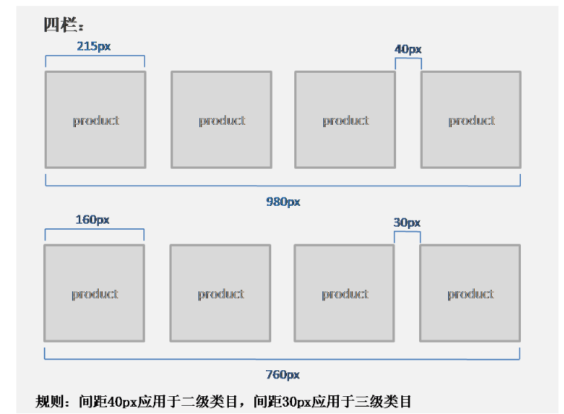
Part 02
网站设计规范
设计规范
2. 网页栅格
一般我们去设计的时候都是依据电脑分辨率大小去设计的，也根据电脑显示屏的大小，现在用的比较多的是1920px的宽度，以前的版本也有用到1440px，比较小的还有1280px的。以我们就需要一个内容区域的大小，来保证不论在多大的显示屏都是可以完整的显示全部的内容，这个内容区域的大小一般设置的是1000左右。

Slide 28
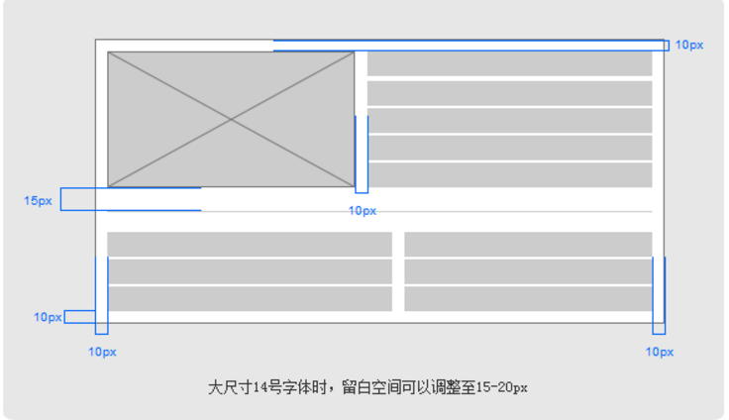
Part 02
网站设计规范
设计规范
3. 留白
设计的时候不要把所有东西全部堆积再一起，要进行有效的区分，留白能让看的人觉得界面给的感觉很舒适。

Slide 29
Part 02
常见的被遗漏的设计规范
设计规范
文本格式
设计师常过分专注于画图，而忘记了文字也应该有所规范。例如，日期可能的格式有很多，例如“YYYY年MM月DD日”、“YYYY年M月D日”、“YYYY/MM/DD”等等。再比如说单位，是用“大小：100M”、“大小：100兆”还是“大小（M）：100”呢？

Slide 30
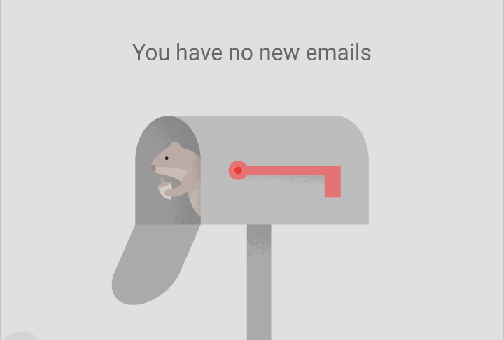
Part 02
常见的被遗漏的设计规范
设计规范
特殊状态
所有操作都可能失效，如何告诉用户哪里错了？如何纠正？
又比如所有摆放数据的地方都有可能没有内容，这种情况该如何明确又美观地告诉用户这里没有内容不是网络问题也不是系统问题？

Slide 31
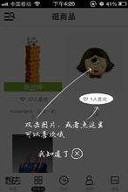
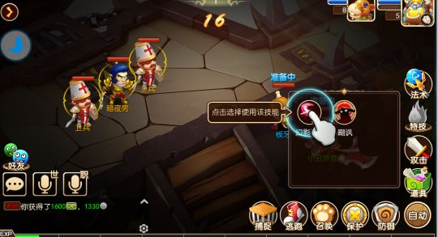
Part 02
常见的被遗漏的设计规范
设计规范
使用指南
使用指南是设计过程中通常被拖到最后才想起来的东西，在规范里也常被忽视。其中最重要的是用户首次使用时看到的操作指南

Slide 32
Part 02
常见的被遗漏的设计规范
设计规范
手势
和键盘的快捷键一样，偏爱触屏手势的也大有人在，而且手势也能让产品更加独特。如果允许使用手势，这部分也可以有所规范。

Slide 33
Part 02
常见的被遗漏的设计规范
设计规范
国际化
（如果界面上的语言种类不止一种，那么如果文字转换后过长或过短怎么办？用户在看不懂当前语言的情况下如何切换语言？不同的语言该选择什么字体才不至于太难看（例如中文的默认字体通常是宋体）？）
音效
（果有音效，何时使用何种、多大音量、时长多少、震动模式（手机）时需不需要震动反馈，很多东西都可以考虑）
小众人群
（虽然我们最关心的还是主流用户，但是很多小众人群组合起来也是可以构成一定分量的。例如，触屏应用能不能给左手使用者舒适的体验？桌面应用能不能够让没有鼠标或是没有键盘的人使用？色盲和色弱能区分界面上的色块？）
.........还有很多

Slide 34
01
界面原型
contents
目录
02
用户体验与设计规范
03
界面原型工具
04
课堂提问
05
小组分工及参考文献

Slide 35
界面原型工具
选择工具需要考虑的因素：
界面原型设计工具
熟悉程度和获得工具的便利度；
所需的时间和精力；
可复用的代码/框架；
为测试创建可用的原型；
价格和学习曲线。

Slide 36
界面原型工具
几款常用的软件
Mockplus（摩客） 是一款简洁高效的原型图设计工具，有别于Axure的繁复，Mockplus致力于快速创建原型。无论你是产品小白， 还是大牛，摩客都能满足你的需求。
Axure PR
Mockplus
Justinmind
是美国Axure Software Solution公司旗舰产品，是一款专业的原型设计工具。
这是一款非常专业的工具, 但是学习成本有点高
JustinMind 是由西班牙JustinMind公司出品的原型制作工具，主要致力于高保真原型。
如果你要创建复杂的高保真原型， 可以尝试这款工具
入门还是不难的！
听说上手很快！
百度一下，还有很多……

Slide 37
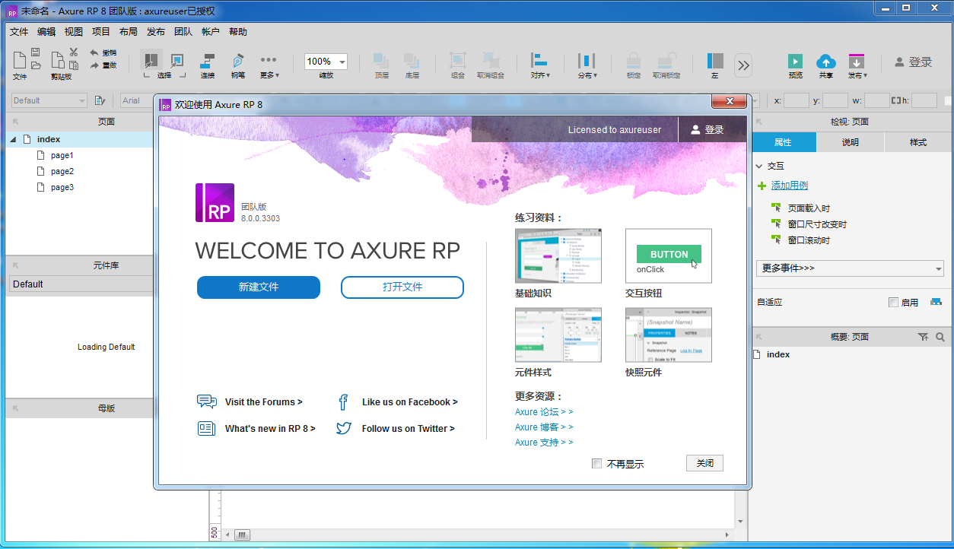
RP的使用流程

Slide 38
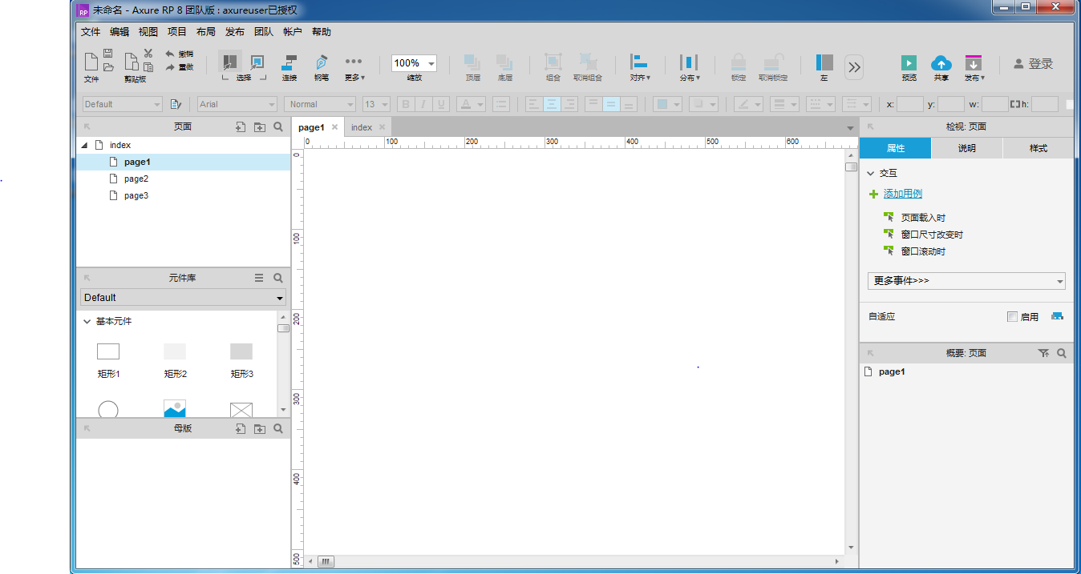
RP的使用流程

Slide 39
RP的使用流程

Slide 40
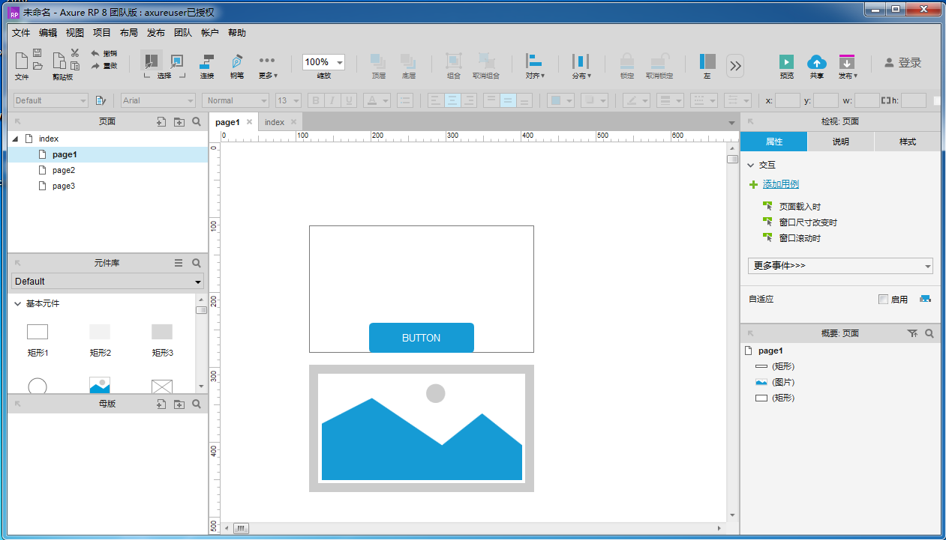
RP的使用流程

Slide 41
RP的使用流程

Slide 42
01
界面原型
contents
目录
02
用户体验与设计规范
03
界面原型工具
04
课堂提问
05
小组分工及参考文献

Slide 43

课堂提问
1.常用的原型法有哪些
快速原型法、抛弃型原型法、进化型原型法
2.简述原型法的开发过程
确定用户的基本需求，构造初始原型，运行、评价、修改原型，形成最终的管理信息系统
3.用户体验英文怎么说？用户体验和原型设计的关系？
User Experiment（UE/UX）
原型设计注重的是满足用户的需求，确认需求。
用户体验则包含许多方面，视觉设计、功能结构设计、导航、基础需求核心需求的满足等等。
用户体验包括原型设计

Slide 44
01
界面原型
contents
目录
02
用户体验与设计规范
03
界面原型工具
04
课堂提问
05
小组分工及参考文献

Slide 45
参考文献
[1] 百度百科：快速原型模型 2018/10/4
https://baike.baidu.com/item/快速原型模型/685567?fr=aladdin
[2] 我们为什么需要原型设计，该如何进行原型设计呢？ 2018/10/4
http://design.jobbole.com/115905/
[3]《用户界面原型方法的研究与应用》——刘松涛，华中科技大学 , 2005
[4]《用户体验多面手》——[美]Leah Buley著
[5] 百度百科:原型法 2018/10/4
https://baike.baidu.com/item/原型法/10376518?fr=aladdin
[6] 百度百科 用户体验词条 2018/11/4
https://baike.baidu.com/item/用户体验/1994?fr=aladdin
[7]百度百科 用户体验设计词条2018/11/4
https://baike.baidu.com/item/用户体验设计/10563363
[8] CSDN 产品用户体验的五个层次2018/11/4
https://blog.csdn.net/ajian005/article/details/53691029

Slide 46
小组分工
1.陈祥斌 界面原型部分 87
2.涂弘森 用户体验与设计规范 88
3.左文正 界面原型工具 84
4.王安栋 排版，注释以及文献整理 86
5.刘向辉 小组问题，主讲人 85

Slide 47
Thank you

